Slide 1
4조 Code Review
팩토리얼 코드에 대한 인터뷰를 진행해봅시다.
20171715
20171716
20171717
20171718

Slide 2
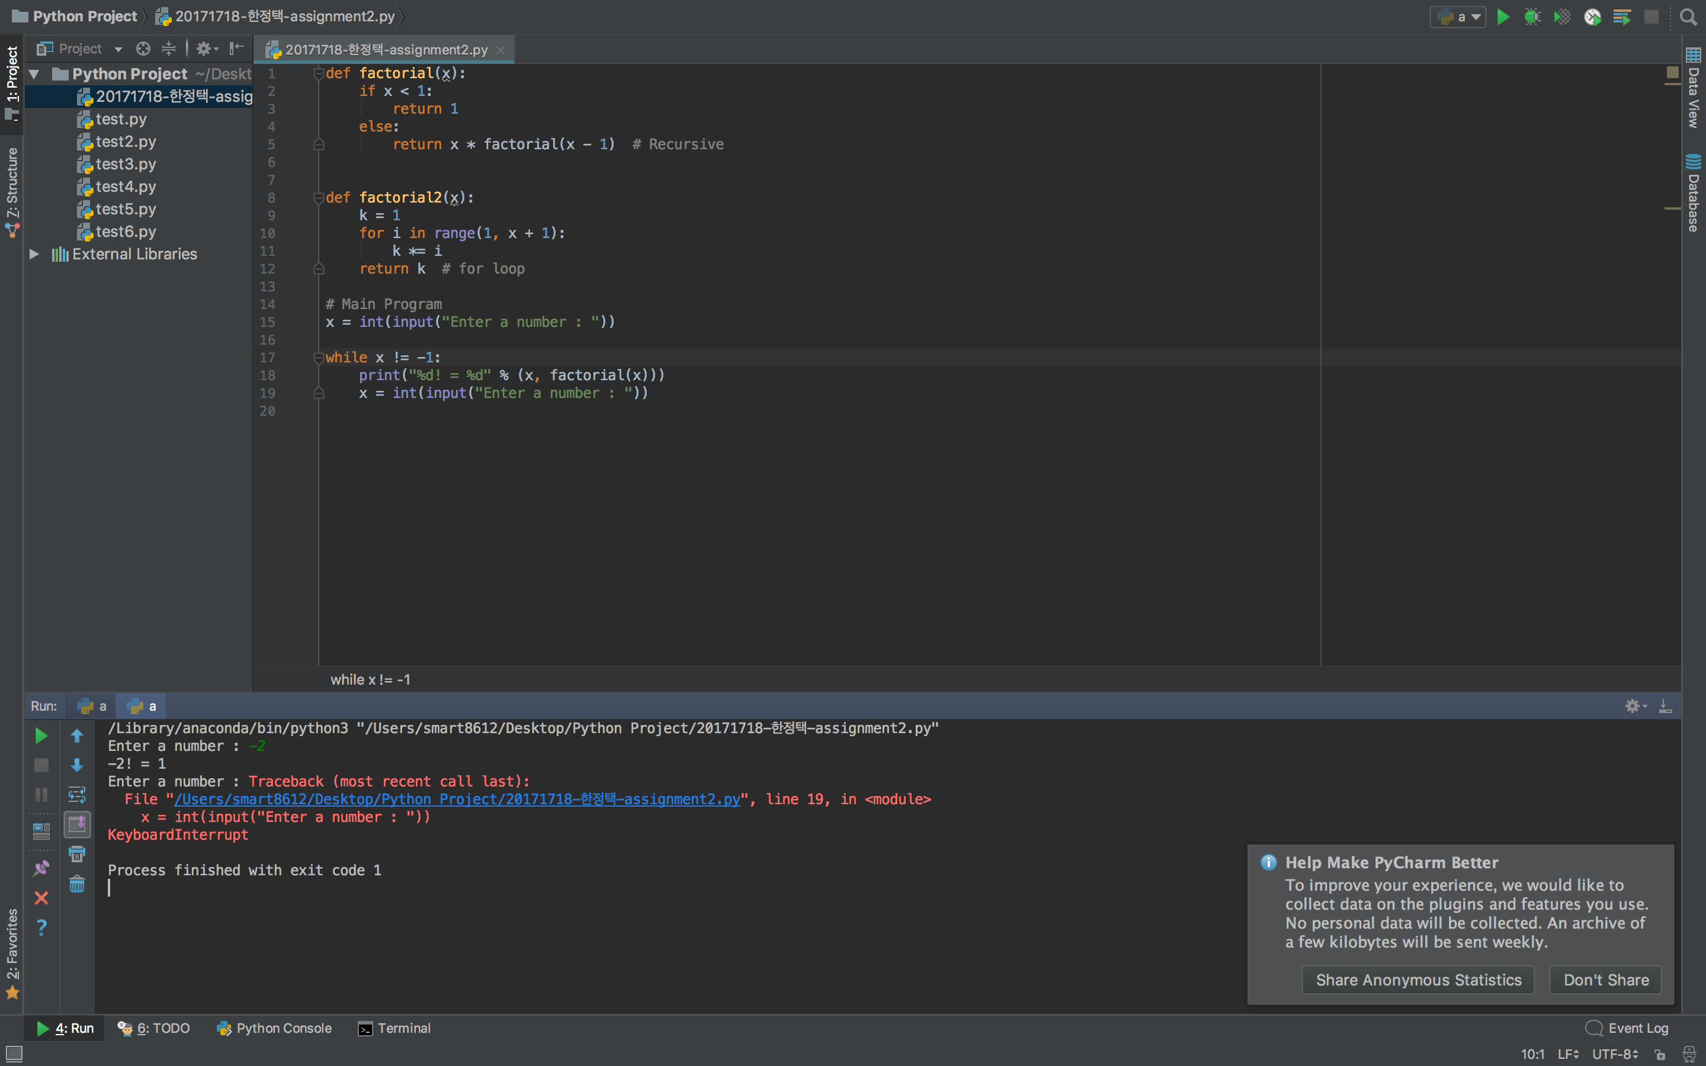
팀원 A의 CODE

Slide 3
문제점

Slide 4
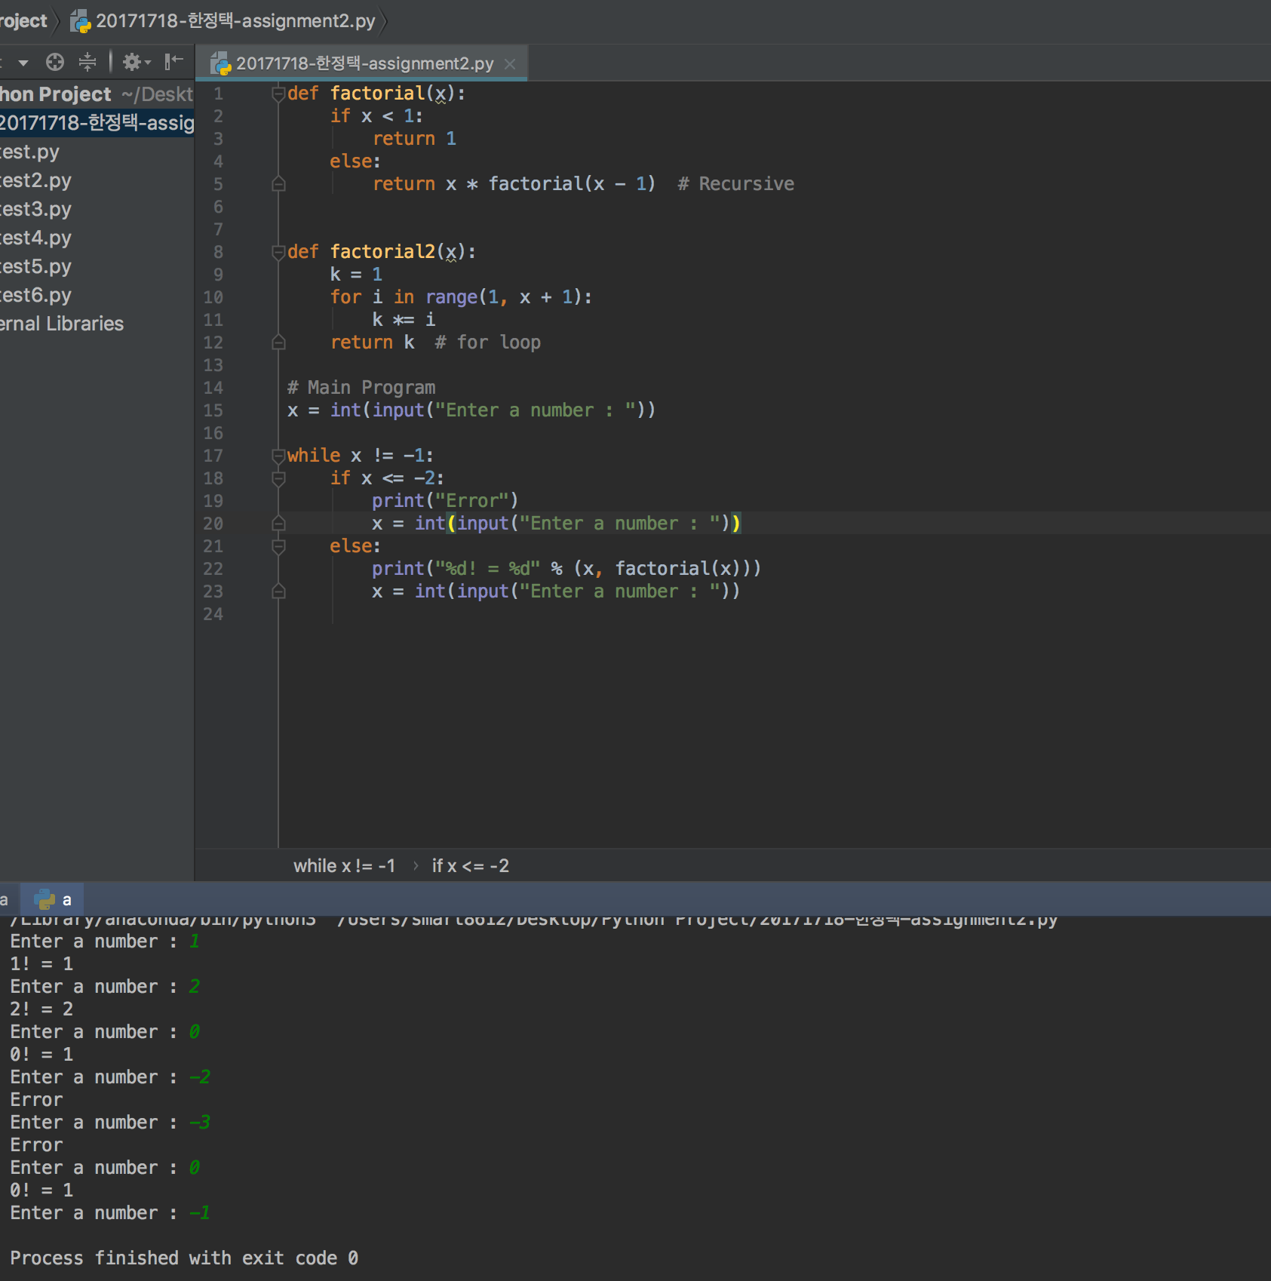
수정된 코드

Slide 5
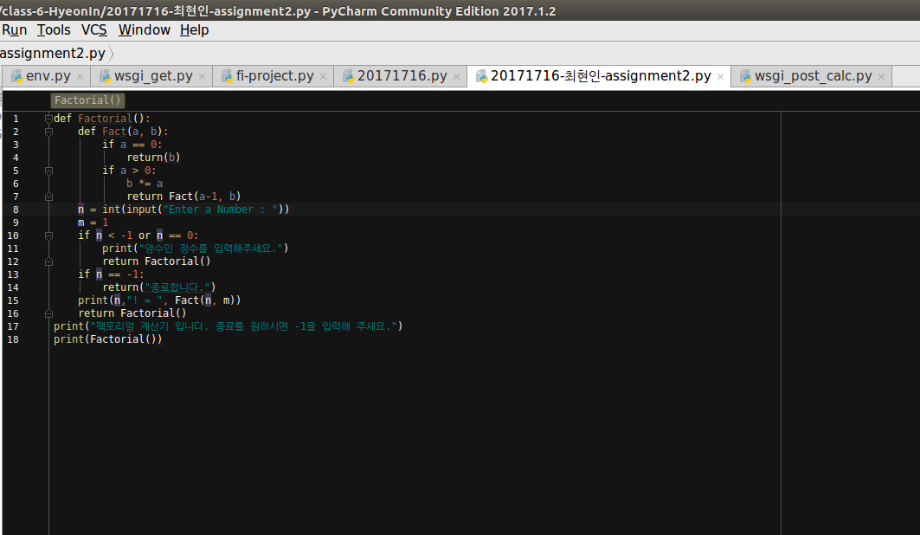
팀원 B의 코드

Slide 6
문제점
코드의 가독성이 좋지 않다.
->한눈에 코드를 이해하기 어렵다.

Slide 7
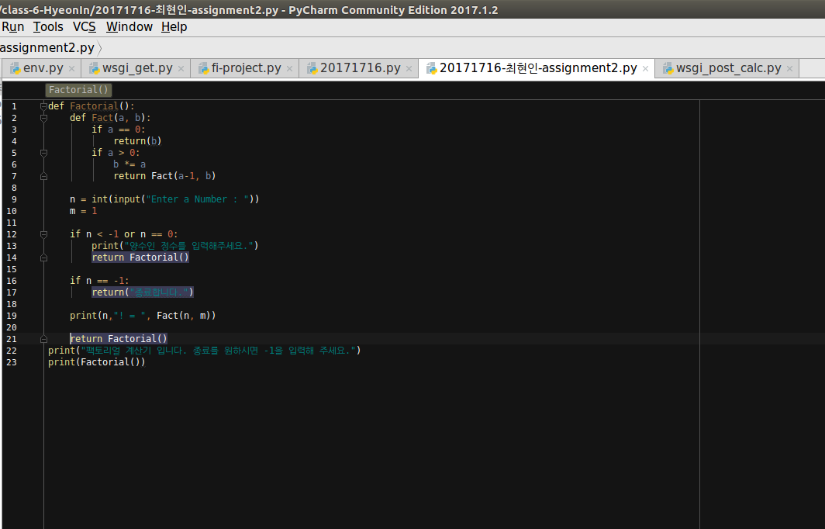
수정된 코드

Slide 8
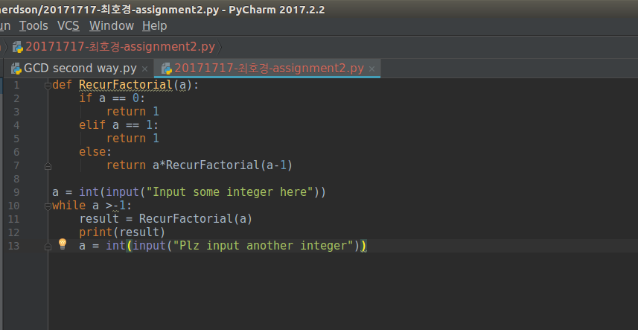
팀원 C의 코드

Slide 9
문제
-1외의 숫자에도 루프가 종료되게 설계되었다.

Slide 10
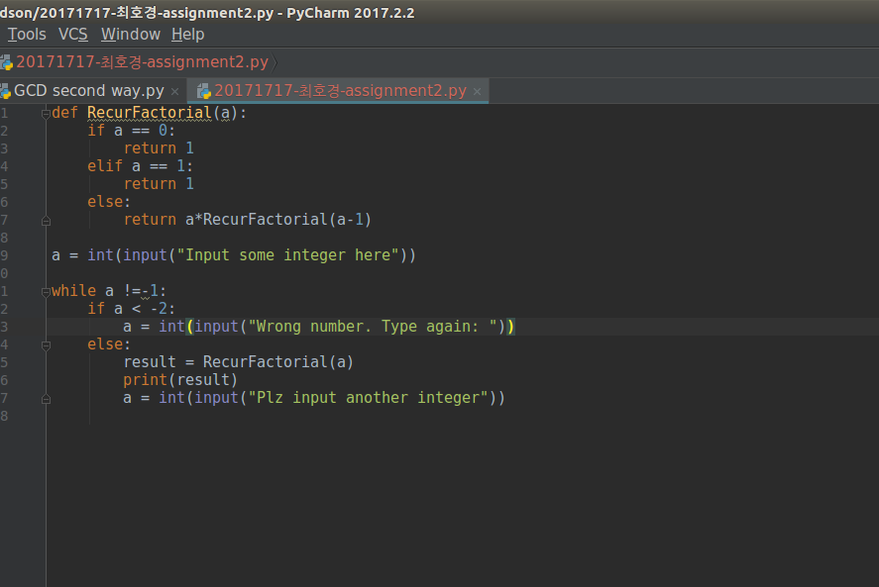
수정된 코드

